Slide 1
SİBER GÜVENLİĞE GİRİŞ EĞİTİMİ
Introduction to Cybersecurity v2.1
Notes:
Cisco Networking Academy Program
Introduction to Cybersecurity v2.1
Chapter 2: Attacks, Concepts and Techniques

Slide 2
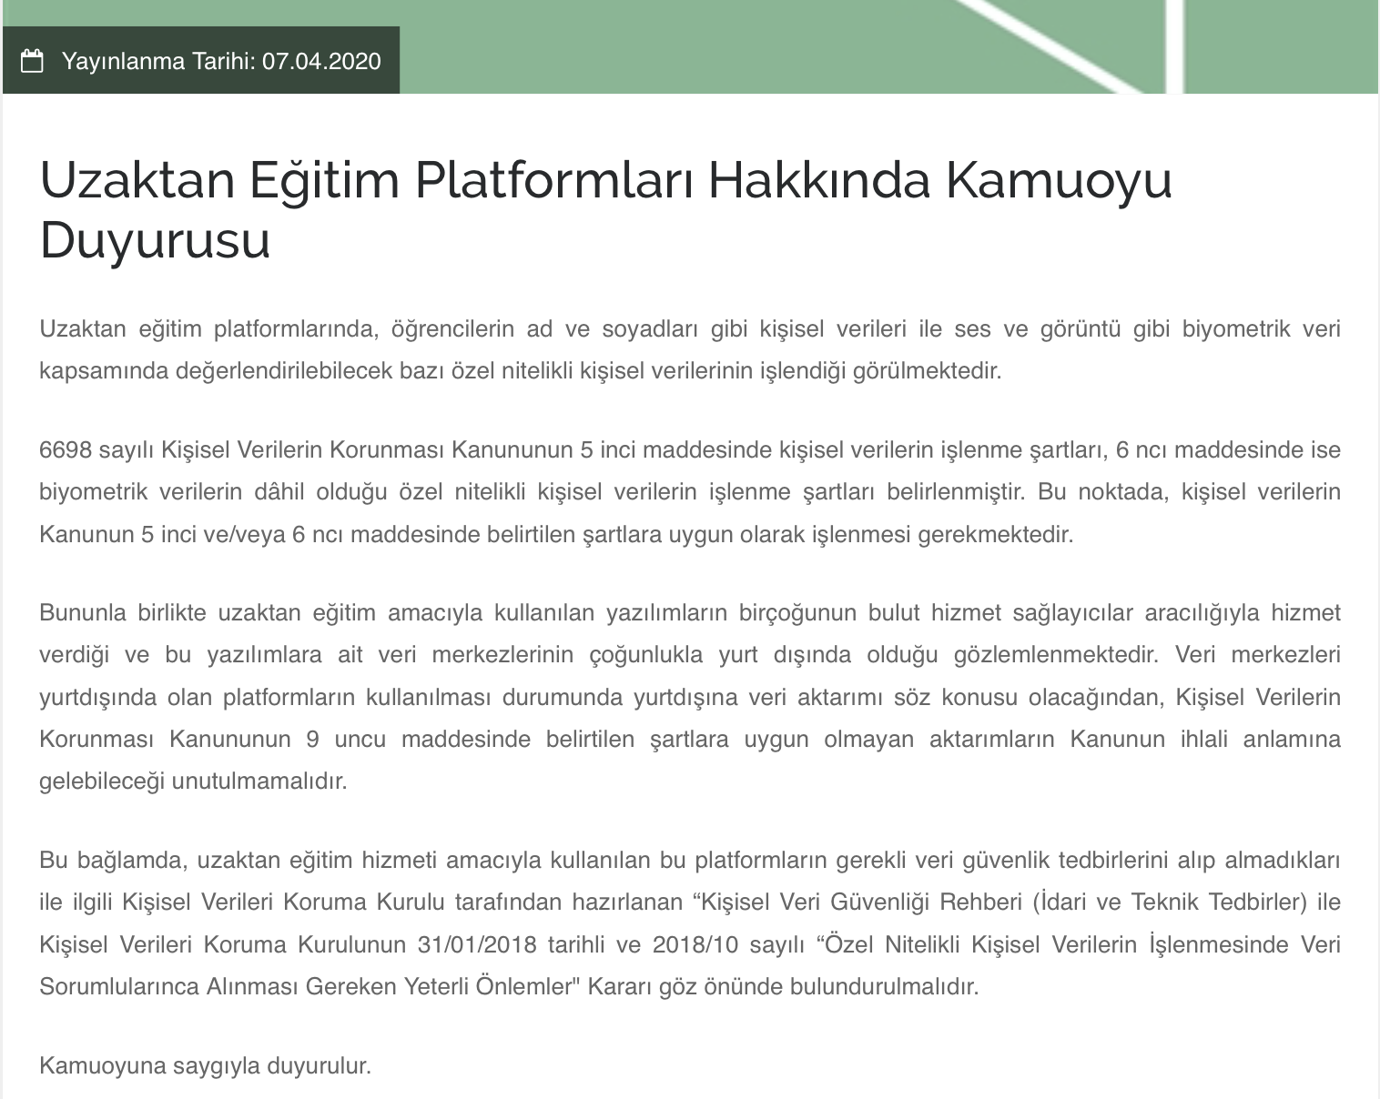
KVKK!
https://www.kvkk.gov.tr/Icerik/6723/Uzaktan-Egitim-Platformlari-Hakkinda-Kamuoyu-Duyurusu

Slide 3


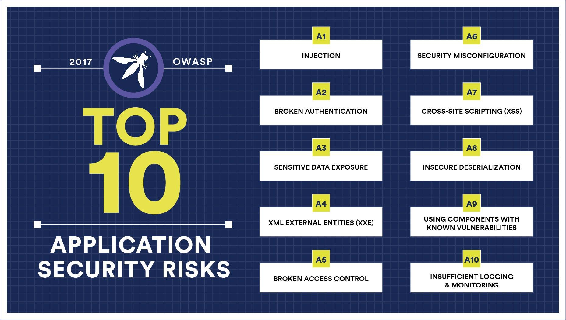
01.04.2020 – Bölüm 1: Siber Güvenlik Gereksinimi 2.Ders Öğrendiklerimiz! Farkındalıklarımız!
Güvenlik açığı !ZAFİYET!
İstismar (exploit) – Kali-Metasploit
Yazılım – Donanım Güvenlik Açıkları
Kötü Amaçlı Yazılımın Belirtileri!
Sosyal Mühendislik - https://bilgiguvende.com/ Bi bakın derim!
Kaba kuvvet saldırıları (Brute-force attacks) ve kullanılan araçlar!
YAZILIMIN GÜNCEL OLSUN!!
Phishing (Oltalama) - Spear phishing (Hedef Odaklı Oltalama)
Notes:
3

Slide 4
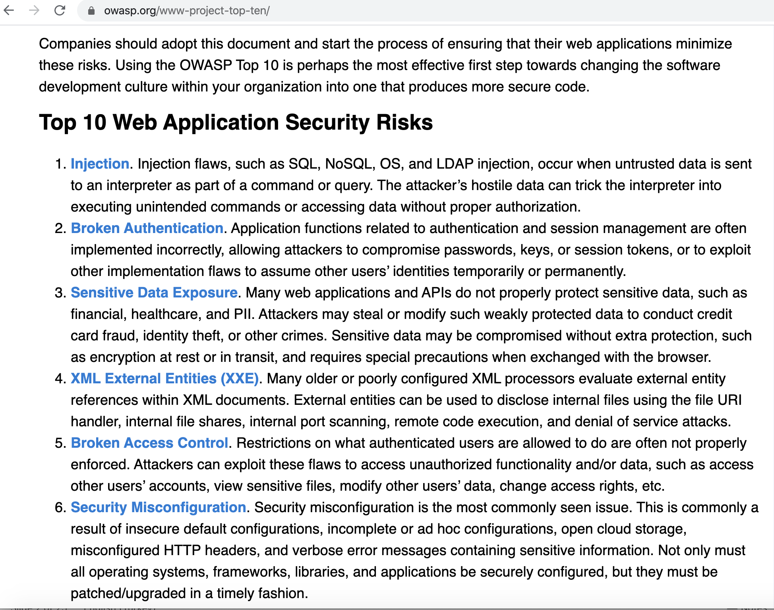
OWASP!

Slide 5
Bölüm 3: Verilerinizi ve Gizliliğinizi Koruma
Introduction to Cybersecurity v2.1
Notes:
Cisco Networking Academy Program
Introduction to Cybersecurity v2.1
Chapter 3: Protecting Your Data and Privacy

Slide 6
Bölüm 3 - Bölümler ve Hedefler
3.1 Verilerinizi Koruma
Cihazları tehditlerden nasıl koruyacağınızı açıklayın.
Cihazlarınızı ve ağınızı nasıl koruyacağınızı açıklayın.
Veri bakımı için güvenli prosedürleri açıklayın.
3.2 Çevrimiçi Gizliliğinizi Koruma
Gizliliğinizi nasıl koruyacağınızı açıklayın.
Güçlü kimlik doğrulama yöntemlerini açıklayın.
Güvenli çevrimiçi davranışları açıklayın.
Notes:
6
Cisco Networking Academy Program
Introduction to Cybersecurity v2.1
Chapter 3: Protecting Your Data and Privacy

Slide 7
3.1 Verilerinizi Koruma
Notes:
3 – Protecting Your Data and Privacy
3.1 – Protecting Your data

Slide 8

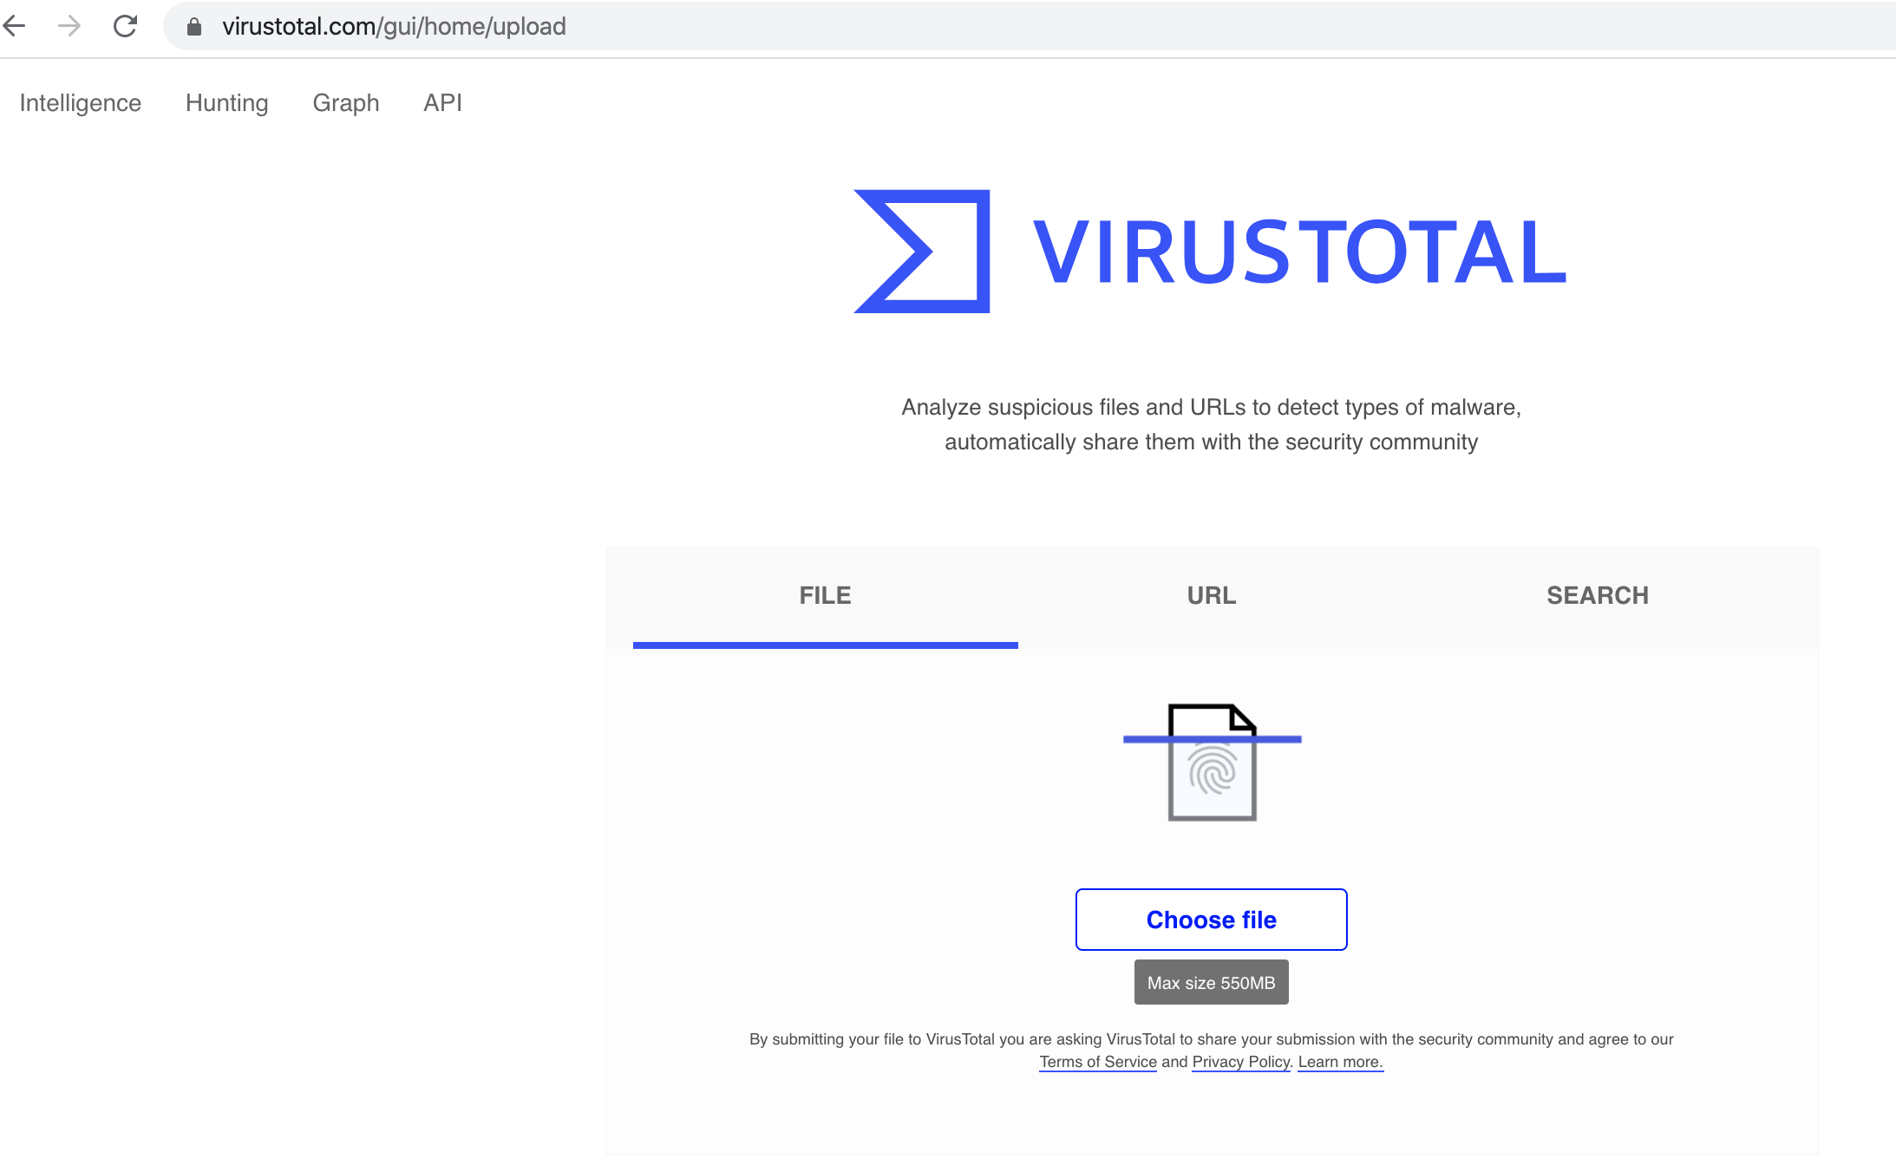
Cihazlarınızı ve Ağınızı Koruma Bilgi İşlem Cihazlarınızı Koruma
Güvenlik Duvarını Açık Tutun
Verilerinize veya bilgi işlem cihazlarınıza yetkisiz erişimi önleyin!
Güvenlik duvarını güncel tutun!
Anti virüs ve Casus Yazılım Önleme Yazılımları kullanın
Verilerinize veya bilgi işlem cihazlarınıza yetkisiz erişimi önleyin
Yalnızca güvenilir web sitelerinden yazılım indirin
Yazılımı güncel tutun
İşletim Sisteminizi ve Tarayıcınızı Yönetin
Güvenlik ayarlarını orta veya daha yüksek bir düzeye getirin
Bilgisayarınızın işletim sistemini ve tarayıcısını güncelleyin
En son yazılım yamalarını ve güvenlik güncellemelerini indirin ve yükleyin
Tüm Cihazlarınızı Koruyun
Parola koruması
Verileri şifreleme – (Windows: Klasör – Sağ Click – Özellikler-Gelişmiş-Veriyi Güvenli Kılmak için Kriptola!)
Sadece gerekli bilgileri saklayın!
IoT cihazları
Notes:
3.1 – Protecting Your Data
3.1.1 – Protecting Your Devices and Network
3.1.1.1 – Protect Your Computing Devices

Slide 9
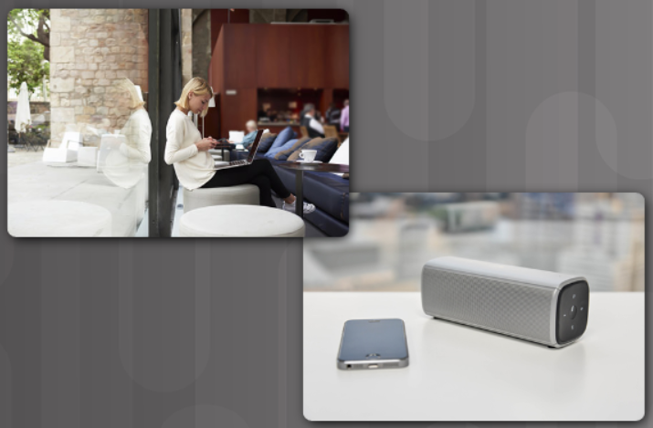
Cihazlarınızı ve Ağınızı Koruma Kablosuz Ağları Güvenli Bir Şekilde Kullanın!
Ev Kablosuz Ağı
Wi-Fi yönlendiricinizde önceden ayarlanmış SSID ve varsayılan yönetim şifresini değiştirin.
SSID yayınını devre dışı bırakın
WPA2 şifreleme özelliğini kullanın
WPA2 protokolü güvenlik açığına dikkat edin - KRACK
Saldırganın kablosuz yönlendirici ve istemciler arasındaki şifrelemeyi kırmasına izin verir
Herkese açık Wi-Fi noktalarını kullanırken dikkatli olun
Hassas bilgilere erişmekten veya göndermekten kaçının
VPN tünelinin kullanılması gizli dinlemeyi önleyebilir
Kullanmadığınızda Bluetooth'u kapatın
Notes:
3.1 – Protecting Your Data
3.1.1 – Protecting Your Devices and Network
3.1.1.2 – Use Wireless Networks Safely

Slide 10
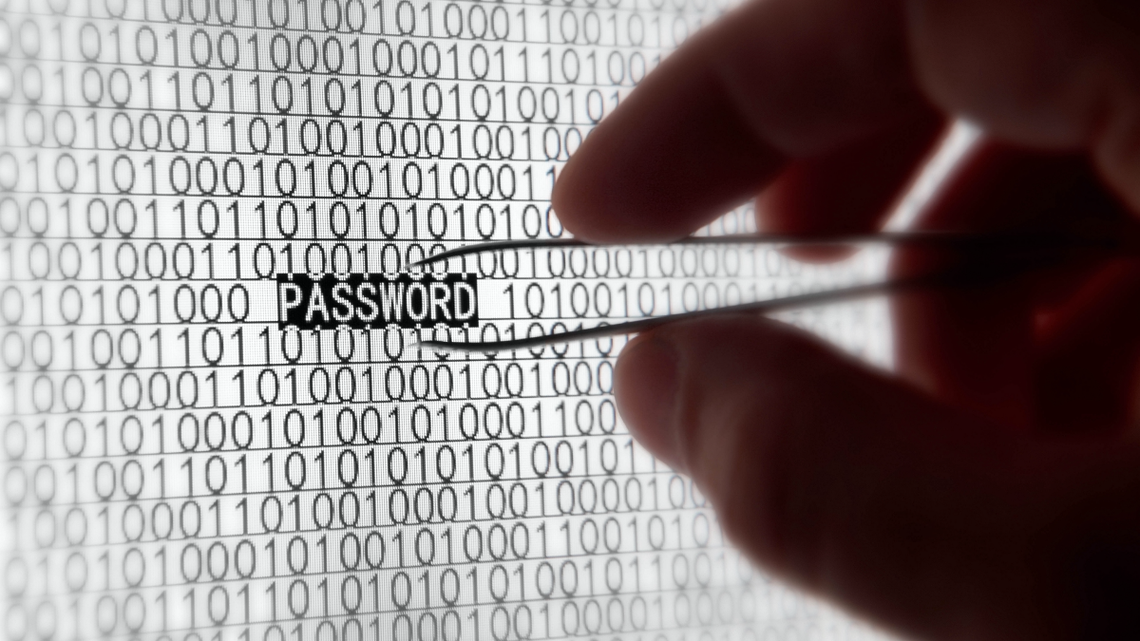
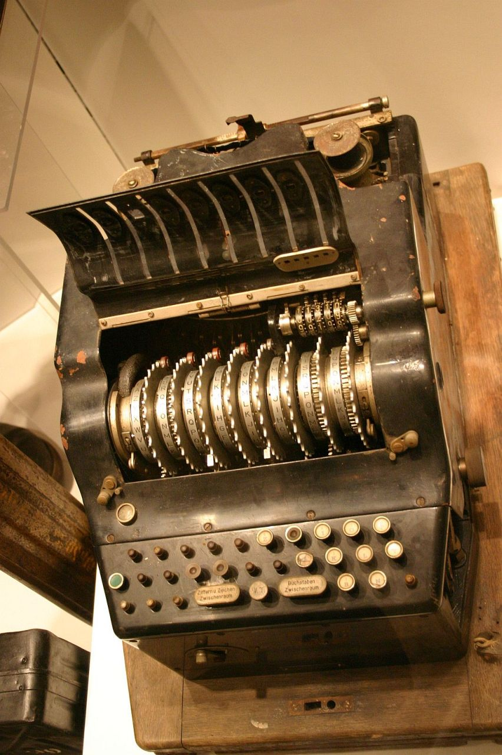
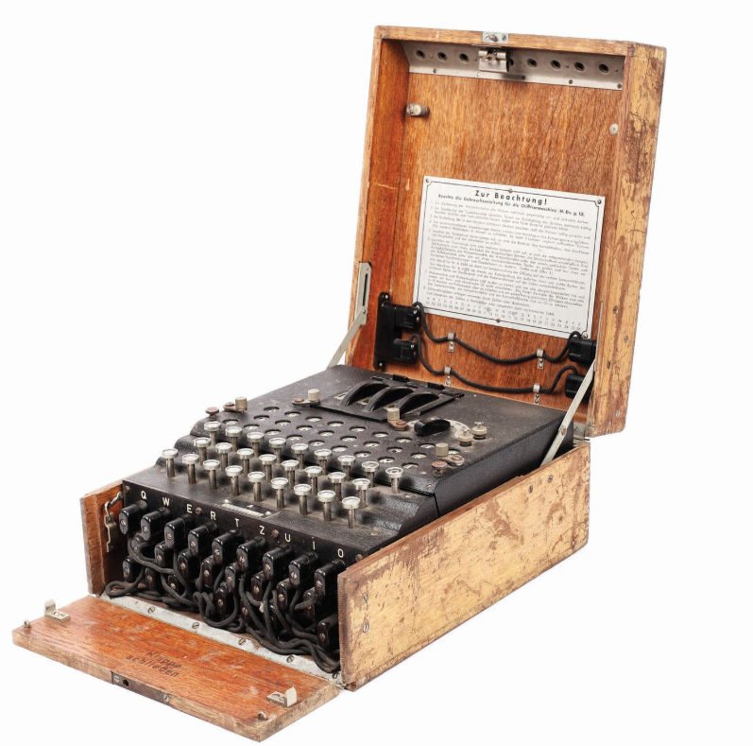
Parola ve Şifre arasındaki fark ?

Slide 11
Parola!
Bir sisteme girmemiz için belirlediğimiz harflerden, rakamlardan ve özel karakterlerden oluşan sözcüktür, metindir.
Sisteme girme iznimizdir.
İnternet sitelerindeki kullanıcı girişlerinde kullandığımız paroladır,
Kablosuz internete erişmemiz için girmemiz gereken paroladır,
Şifre değildir. !
Şifre
Bir metni, bir parolayı bir algoritmaya göre anlamsız hale getirme işlemleri sonrasında yaratılan veridir.
Belirli bir anahtar sayesinde çeşitli matematiksel işlemlerden geçirilerek ilk bakışta anlamsız ve anahtar sayesinde çözülen ifadelere denir.

Slide 12
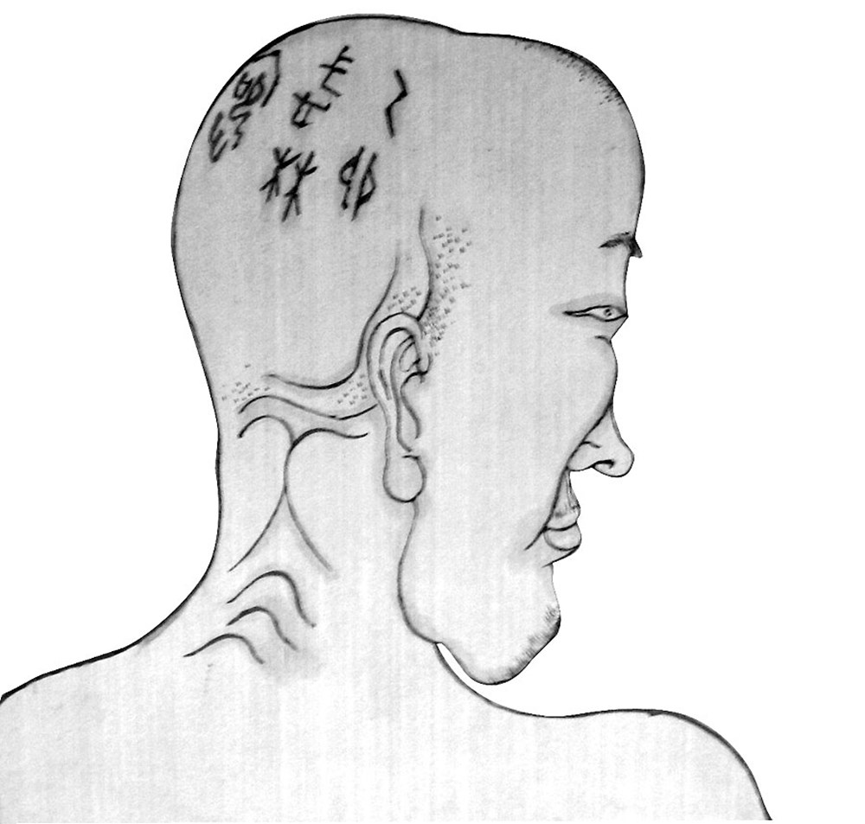
İlk Şifreleme!
En eski zamanlardan beri insanlar iletişim kurarken mesajlarını gizleme ihtiyacı duymuşlardır.
Çok daha ilkel şifreleme yöntemleri kullanan bu dönemler, mekaniğin ve elektronik cihazların hayatımıza girmesiyle epey bir yol almıştır.
MÖ 500’ler Antik Yunan kafa derisindeki mesaj!
Saç kazıtma bunların en başında gelir.
Sezar algoritması matematiksel olarak ilk örneklerdendir.

Slide 13
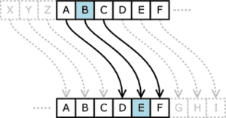
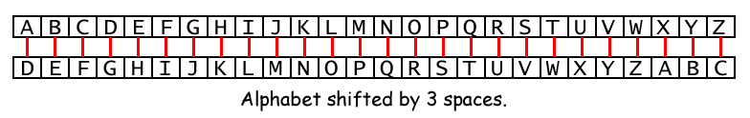
Sezar Şifreleme
Örnek;
Ahmet = ?
Siber = ?

Slide 14
ENIGMA!
Notes:
enigma

Slide 15
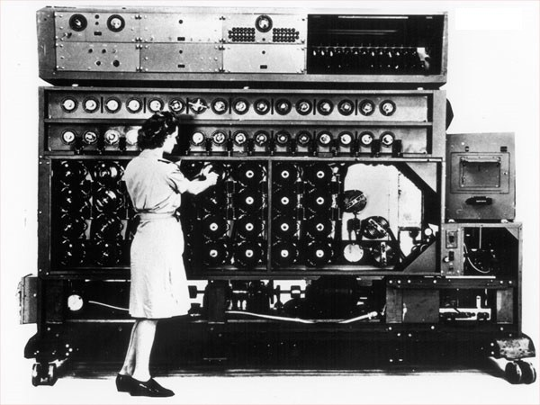
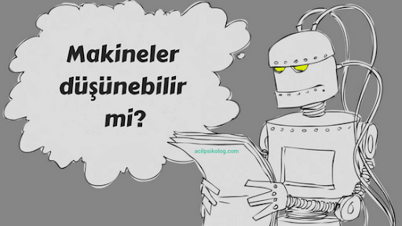
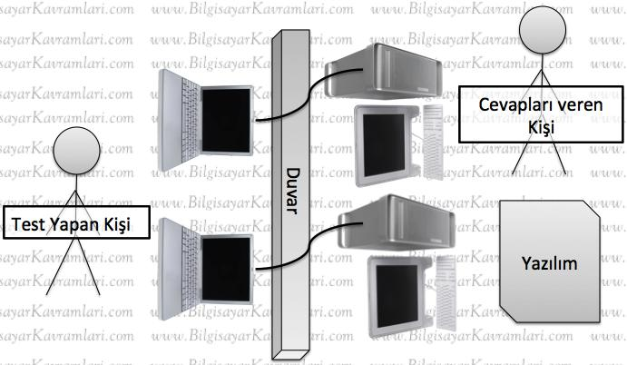
ALAN TURING
Geliştirmiş olduğu Turing testi ile makinelerin ve bilgisayarların düşünme yetisine sahip olup olamayacakları konusunda bir kriter öne sürmüştür.
Kaynak:
https://tr.wikipedia.org/wiki/Alan_Turing
Notes:
https://youtu.be/1qGvfORDO1g?t=4341

Slide 16
BİRAZ DAHA KAVRAM!
Kriptoloji: Kriptoloji, bir şifre ve şifreleme bilimidir. Çeşitli bilgilerin, belli bir sisteme göre şifrelenmesi, bu mesajların güvenlikli bir ortamda iletilmesi ve iletilen mesajın orijinal hale getirilmesi ile uğraşır. Kriptoloji, genel olarak askerî kurumlarda ve aynı zamanda internet dahilindeki kişiler arası haberleşmelerde kullanılmaktadır.
Encryption/Şifreleme: Bir verinin sadece gizli anahtarı bilen yetkili kişilerce okunabilmesi amaçlı gerçekleştirilen format değişikliği olarak bilinir.
• RSA ve AES, en sık kullanılan şifreleme algoritmalarındandır.

Slide 17
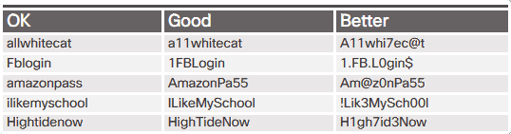
Cihazlarınızı ve Ağınızı Koruma Her Çevrimiçi Hesap için Benzersiz Parolalar Kullanın
Suçluların çalınan kimlik bilgilerini kullanarak tüm çevrimiçi hesaplarınıza erişmesini önler
Şifreleri hatırlamaya yardımcı olması için şifre yöneticilerini kullanın
İyi bir şifre seçmek için ipuçları:
Sözlük kelimelerini veya adlarını hiçbir dilde kullanmayın
Sözlük kelimelerinin ortak yazım hatalarını kullanmayın
Bilgisayar adları veya hesap adları kullanmayın
Mümkünse ! @ # $ % ^ & * ( ) gibi özel karakterler kullanın
On veya daha fazla karakterden oluşan bir şifre kullanın
http://password-checker.online-domain-tools.com/
Notes:
3.1 – Protecting Your Data
3.1.1 – Protecting Your Devices and Network
3.1.1.3 – Use Unique Passwords for Each Online Accounts

Slide 18
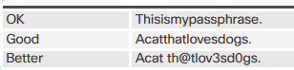
Cihazlarınızı ve Ağınızı Koruma Parola yerine Çoklu Kelime (Passphrase) Kullanın
İyi bir Çoklu Kelime Parolası seçmeyle ilgili ipuçları:
Size anlamlı bir ifade seçin
! @ # $ % ^ & * ( ) gibi özel karakterler ekleyin
Ne kadar uzunsa o kadar iyi
Yaygın veya ünlü ifadelerden kaçının, örneğin: popüler bir şarkının sözleri
Yeni NIST yönergelerinin özeti:
Minimum 8 karakter uzunluğunda, ancak 64 karakterden fazla olmamalıdır
Parolanız abc123 gibi yaygın, kolayca tahmin edilen harflerden oluşmamalıdır
Küçük harf ve büyük harf ve sayı eklemek gibi kompozisyon kuralları yoktur
Paylaşılan gizli sorulardan bilgi, pazarlama verileri, işlem geçmişi gibi bilgiye dayalı kimlik doğrulama yok
Yazarken kullanıcının şifreyi görmesine izin vererek yazma doğruluğunu artırın
Tüm yazdırma karakterlerine ve boşluklara izin verilir
Şifre ipucu yok
Periyodik veya rastgele şifre süresinin dolması yok
Notes:
3.1 – Protecting Your Data
3.1.1 – Protecting Your Devices and Network
3.1.1.4 – Use Passphrase Rather Than a Password

Slide 19
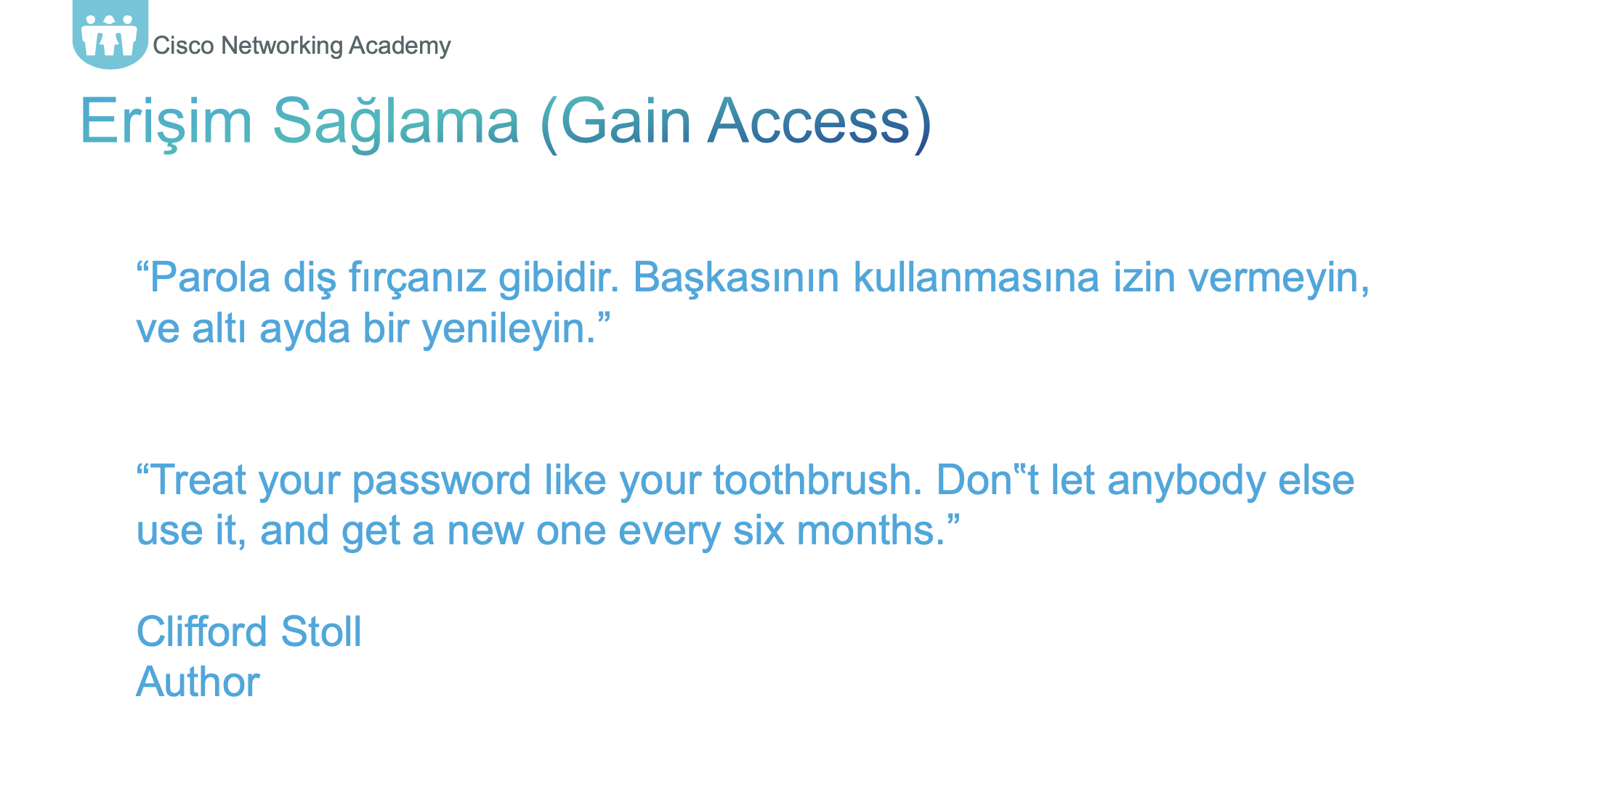

Slide 20
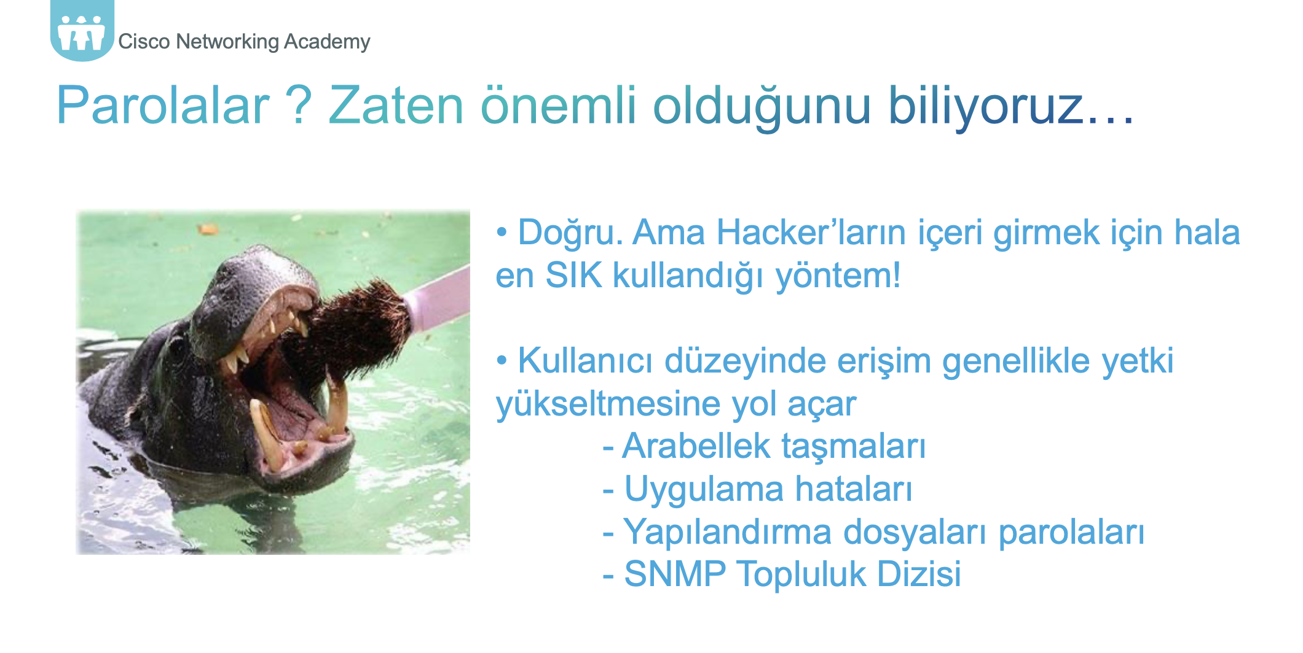

Slide 21
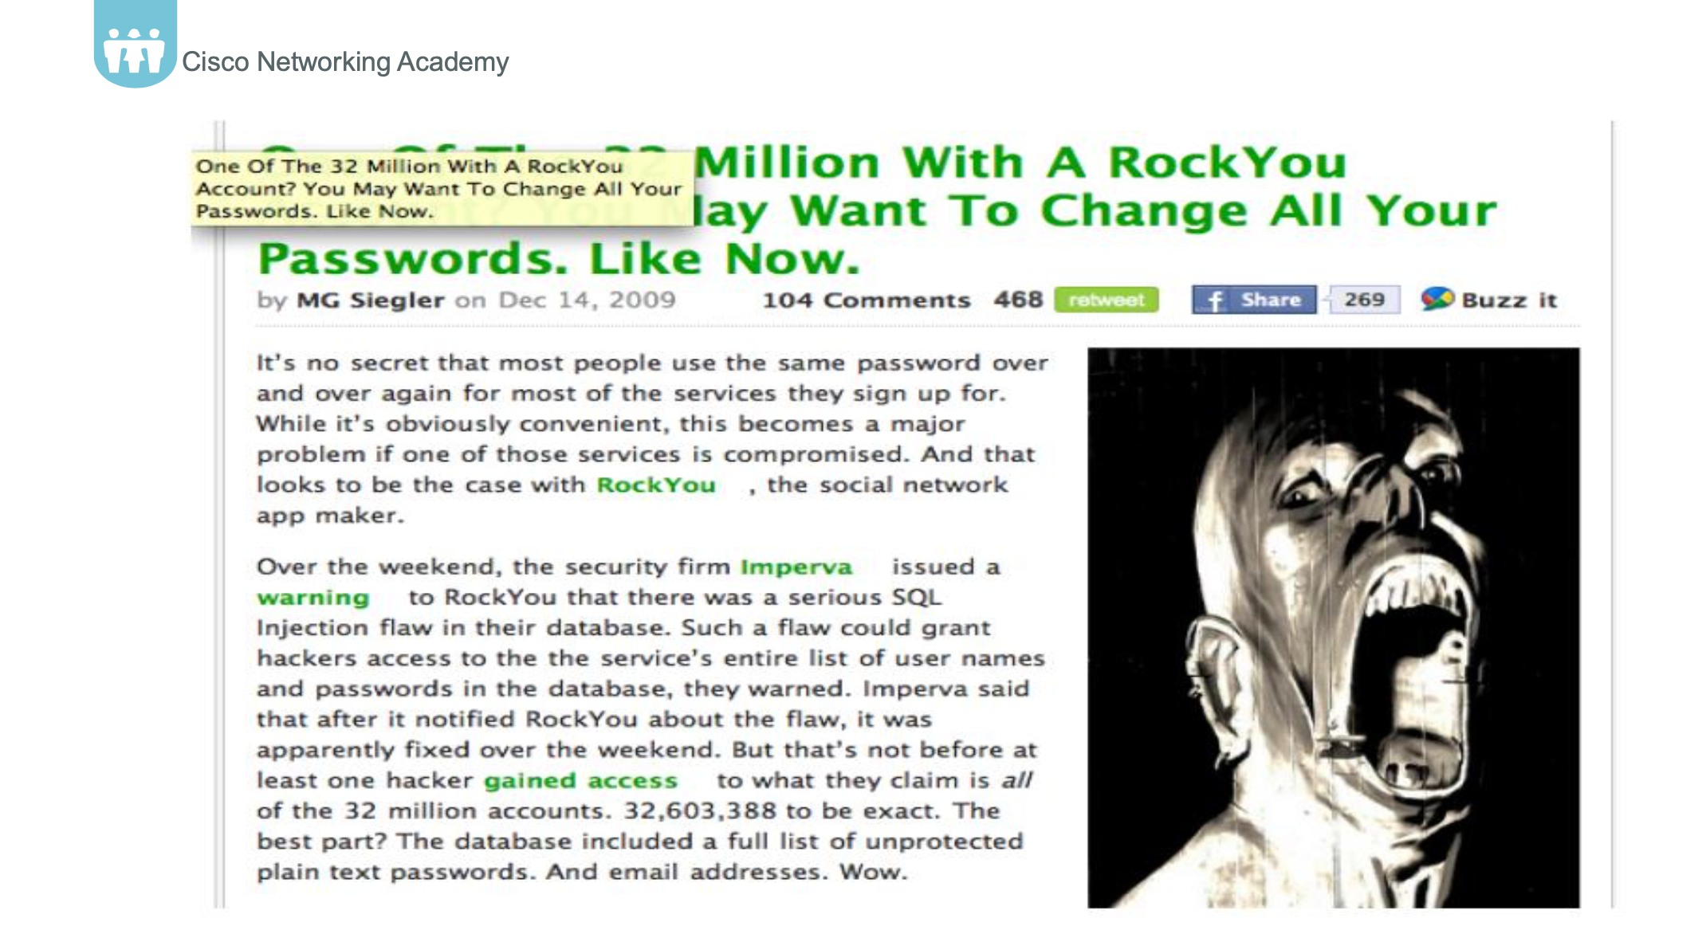

Slide 22
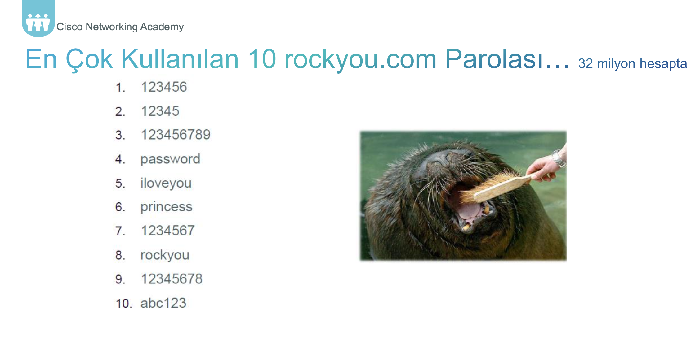
Parolar….

Slide 23
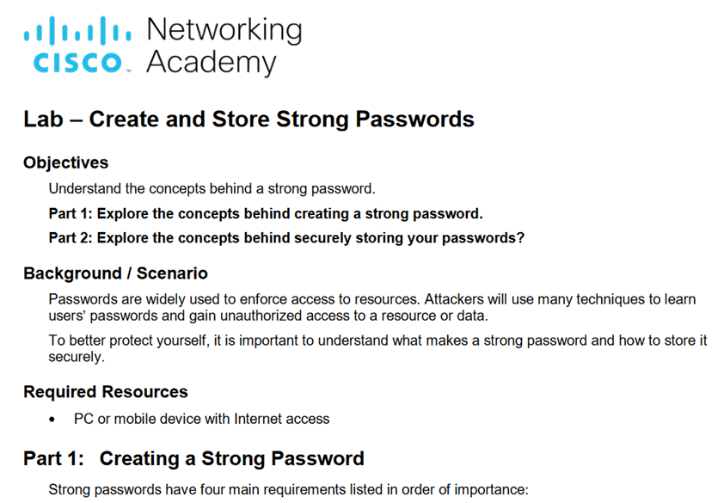
Cihazlarınızı ve Ağınızı Koruma Lab – Güçlü Parolalar Oluşturun ve Saklayın
Notes:
3.1 – Protecting Your Data
3.1.1 – Protecting Your Devices and Network
3.1.1.5 – Lab – Create and Store Strong Passwords

Slide 24
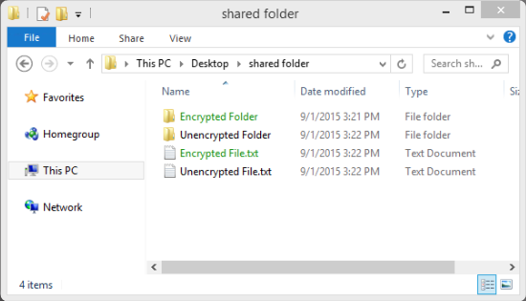
Veri bakımı Verilerinizi Şifreleyin
Şifrelenmiş veriler yalnızca gizli anahtar veya parola ile okunabilir
Yetkisiz kullanıcıların içeriği okumasını önleyin
Şifreleme (encryption) nedir?
bilgileri yetkisiz bir tarafın okuyamayacağı bir forma dönüştürme işlemi
Notes:
3.1 – Protecting Your Data
3.1.2 – Data Maintenance
3.1.2.1 – Encrypt Your Data

Slide 25
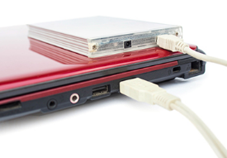

Veri bakımı Verilerinizi Yedekleyin
Yeri doldurulamaz verilerin kaybını önler
Veriler için ek depolama alanı ihtiyacı oluşur
Verileri yedekleme konumuna düzenli ve otomatik olarak kopyalayın
Yerel Yedekleme
NAS, harici sabit sürücü, CD'ler / DVD'ler, parmak sürücüleri (USB) veya kasetler
Tam kontrol sağlar, maliyet ve bakım sorumlusu siz olursunuz
AWS gibi Bulut Depolama Hizmeti
Hesabınıza erişiminiz olduğu sürece yedeklemeye erişim
yedeklenen veriler için daha seçici olunması gerekebilir
Notes:
3.1 – Protecting Your Data
3.1.2 – Data Maintenance
3.1.2.2 – Back up Your Data

Slide 26
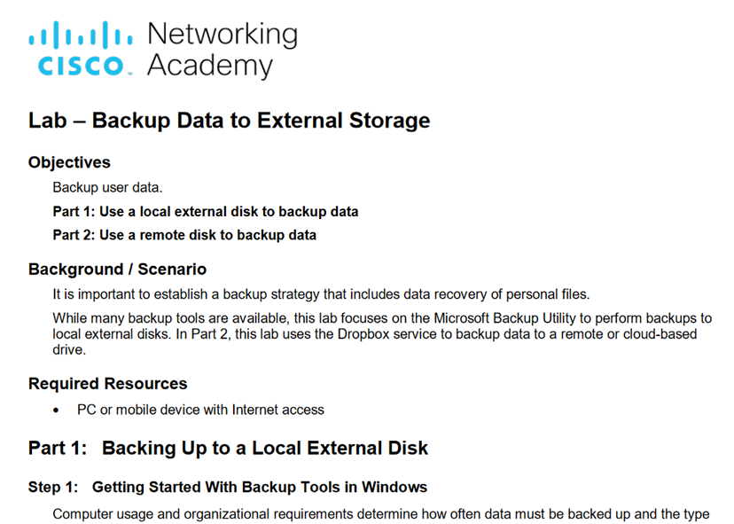
Veri bakımı Lab – Verileri Harici Depolama Alanına Yedekleyin
Notes:
3.1 – Protecting Your Data
3.1.2 – Data Maintenance
3.1.2.3 – Lab – Back up Data to External Storage

Slide 27
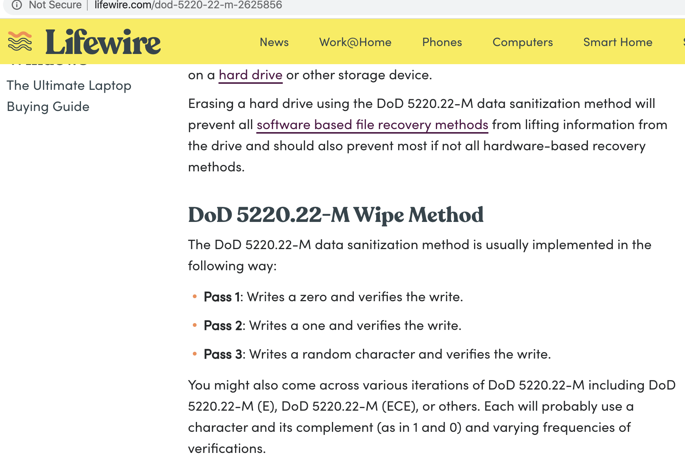

Veri bakımı Verilerinizi Kalıcı Olarak Silme
Kalıcı olarak silmek için mevcut araçları kullanın: Örneğin, SDelete ve Çöp Kutusunu Boşalt
Verilerin kurtarılamaz olduğundan emin olmak için depolama cihazını imha edin
Çevrimiçi sürümleri silin
https://www.lifewire.com/free-file-shredder-software-programs-2619149
Notes:
3.1 – Protecting Your Data
3.1.2 – Data Maintenance
3.1.2.4 – Deleting Your Data Permanently

Slide 28
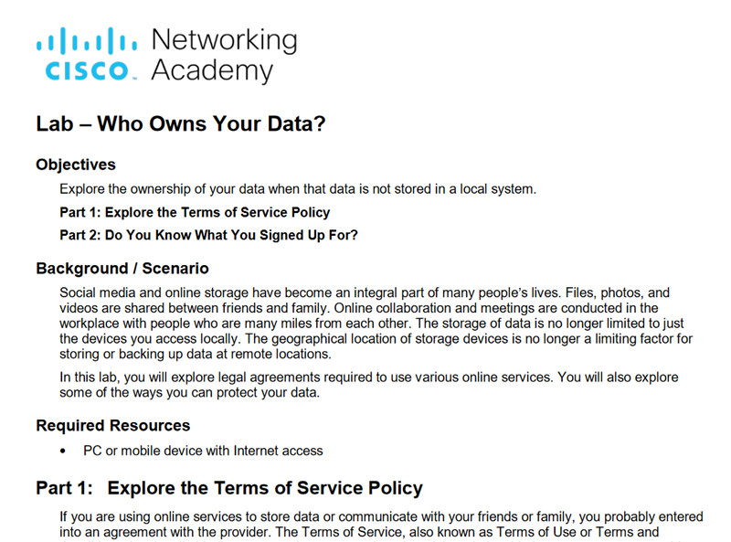
Veri bakımı Lab – Verilerinizin Sahibi Kim
Notes:
3.1 – Protecting Your Data
3.1.2 – Data Maintenance
3.1.2.5 – Lab – Who Owns Your Data

Slide 29
3.2 Çevrimiçi Gizliliğinizi Koruma
Notes:
3 – Protecting Your Data and Privacy
3.2 – Safeguarding Your Online Privacy

Slide 30
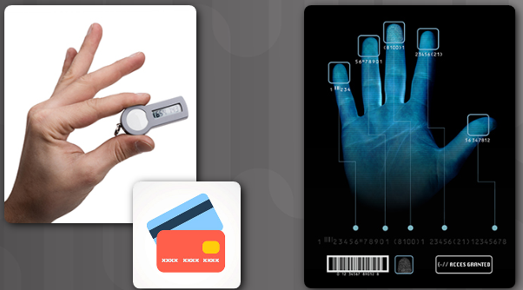
Güçlü Kimlik Doğrulama İki Faktörlü Kimlik Doğrulama
Popüler çevrimiçi hizmetler iki faktörlü kimlik doğrulama kullanır
Erişim için Kullanıcı Adı / parola veya PIN ve ikinci bir belirteç (token) gerekir:
Fiziksel Nesne - kredi kartı, ATM kartı, telefon veya fob
Biometrik Tarama - parmak izi, avuç içi baskısı, yüz veya ses tanıma
Notes:
3.2 – Safeguarding Your Online Privacy
3.2.1 – Strong Authentication
3.2.1.1 – Two Factor Authentication

Slide 31

Çok Fazla Bilgi mi Paylaşıyorsunuz? Sosyal Medyada Çok Fazla Paylaşmayın
Sosyal medyada mümkün olduğunca az bilgi paylaşın
Aşağıdaki gibi bilgileri paylaşmayın:
Doğum günü
E-posta Adresi
Telefon Numarası
Sosyal medya ayarlarınızı kontrol edin!
Notes:
3.2 – Safeguarding Your Online Privacy
3.2.2 – Sharing Too Much Information?
3.2.2.1 – Do Not Share Too Much on Social Media

Slide 32
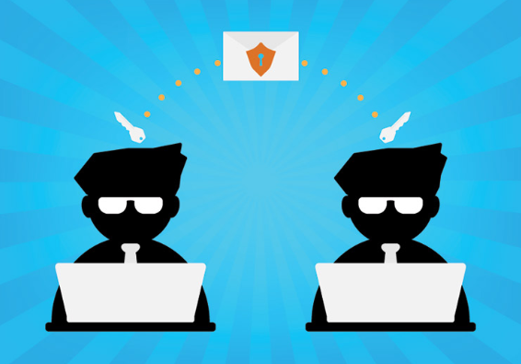
Çok Fazla Bilgi mi Paylaşıyorsunuz? E-posta ve Web Tarayıcı Gizliliği
E-posta, kartpostal göndermek gibidir.
E-postanın kopyaları erişimi olan herkes tarafından okunabilir.
E-posta farklı sunucular arasında aktarılır.
web tarayıcıyının gizli modunu kullanmak, başkalarının çevrimiçi etkinlikleriniz hakkında bilgi toplamasını engelleyebilir.
Gizli Mod desteği olan popüler tarayıcılar
Microsoft Internet Explorer: InPrivate
Google Chrome: Incognito
Mozilla Firefox: Private tab / private window
Safari: Private: Private browsing
Notes:
3.2 – Safeguarding Your Online Privacy
3.2.2 – Sharing Too Much Information?
3.2.2.2 – Email and Web Browser Privacy

Slide 33
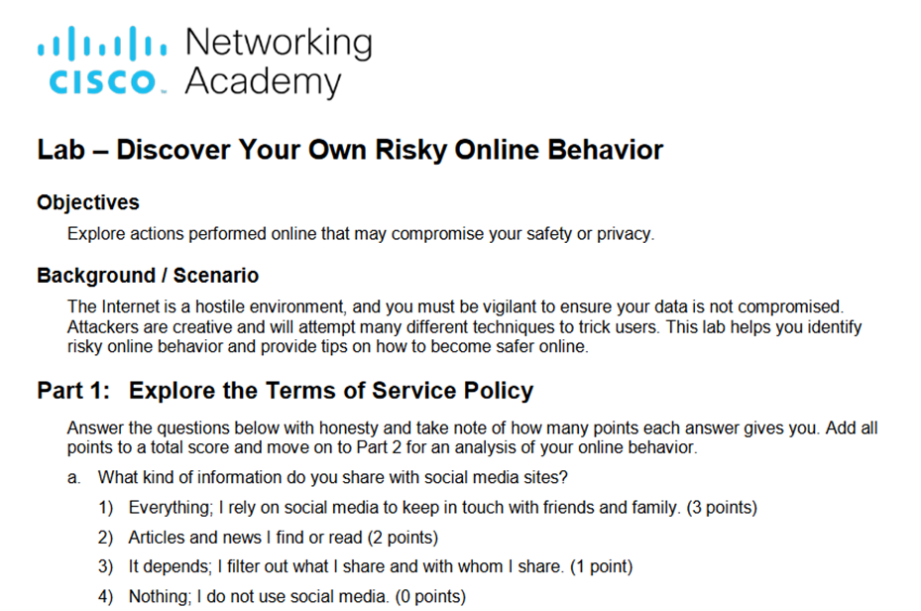
Çok Fazla Bilgi mi Paylaşıyorsunuz? Lab – Kendi Riskli Çevrimiçi Davranışınızı Keşfedin
Notes:
3.2 – Safeguarding Your Online Privacy
3.2.2 – Sharing Too Much Information?
3.2.2.3 – Lab – Discover Your Risky Online Behavior

Slide 34
3.3 Bölüm Özeti
Notes:
3 – Protecting Your Data and Privacy
3.3 - Summary

Slide 35
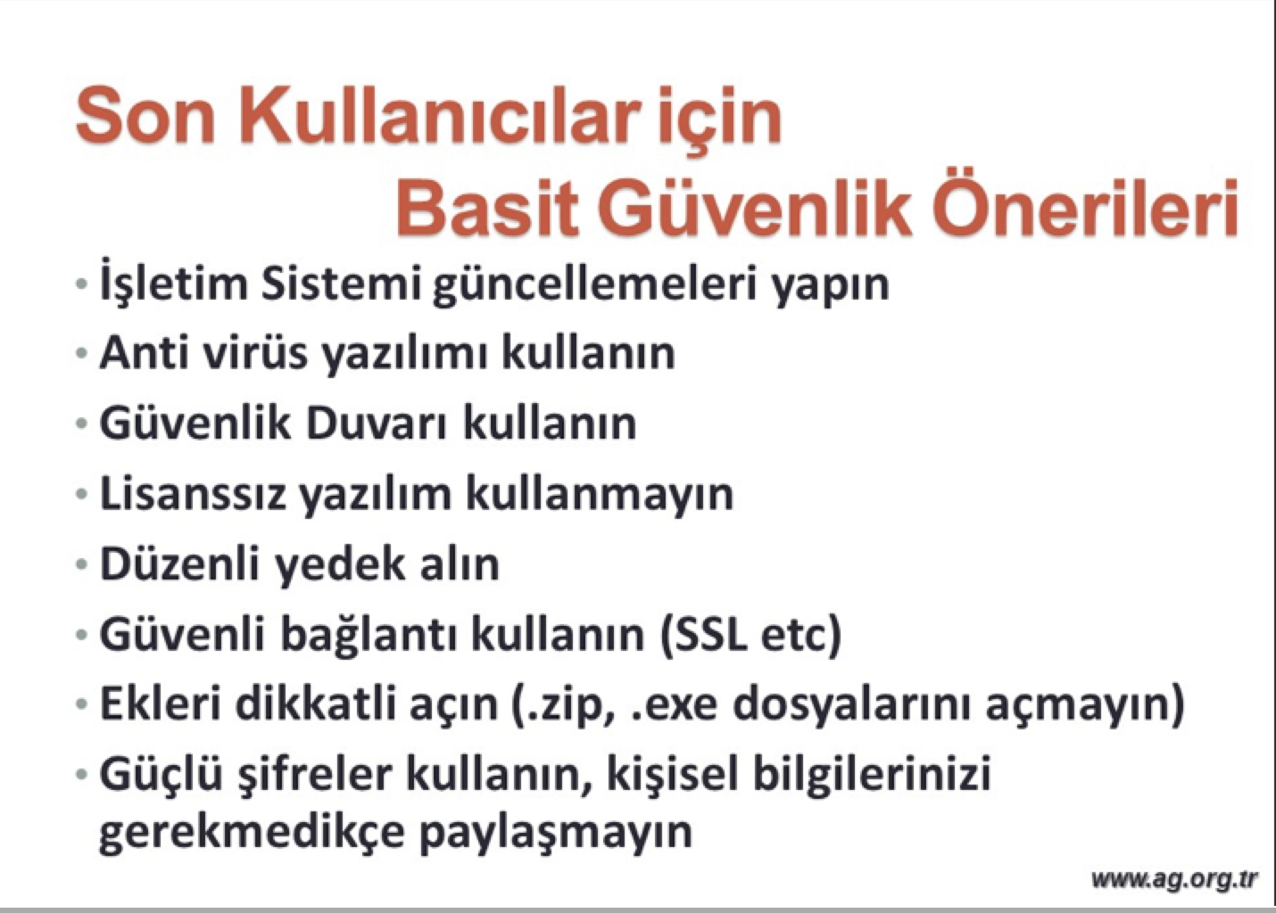
Güvenlik bir ürün değil, bir SÜREÇTİR!
Bruce Schneier

Slide 36
Verilerinizi ve Gizliliğinizi Koruma Özet
Cihazlarınızı ve ağınızı tehditlerden nasıl koruyacağınızı açıklayın.
Veri bakımı için güvenli prosedürleri açıklayın.
Güçlü kimlik doğrulama yöntemleri kullanarak ve güvenli çevrimiçi davranışlar uygulayarak gizliliğinizi nasıl koruyacağınızı açıklayın.
Notes:
3 – Protecting Your Data and Privacy
3.3 - Summary

Slide 37
TEŞEKKÜRLER
Arzu KİLİTCİ CALAYIR
https://medium.com/@arzukilitcicalayir
Kaynak : Cisco Ağ Akademisi
(https://www.netacad.com/portal/teaching)
Kaynak - Çeviri: Ağ Yöneticileri Derneği
(http://www.agyoneticileri.org/)

